Slide 1
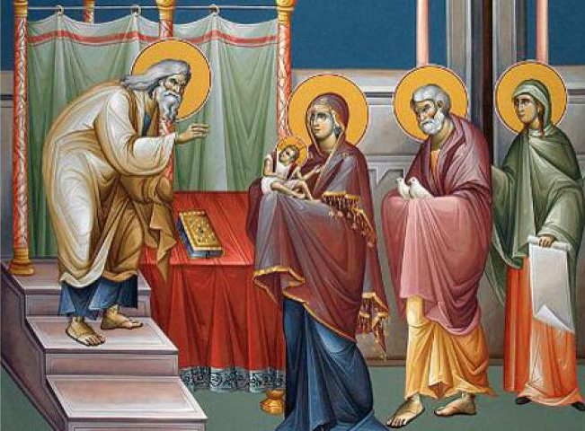
Η Υπαπαντή του Χριστού

Slide 2
Βρες τα πρόσωπα

Slide 3

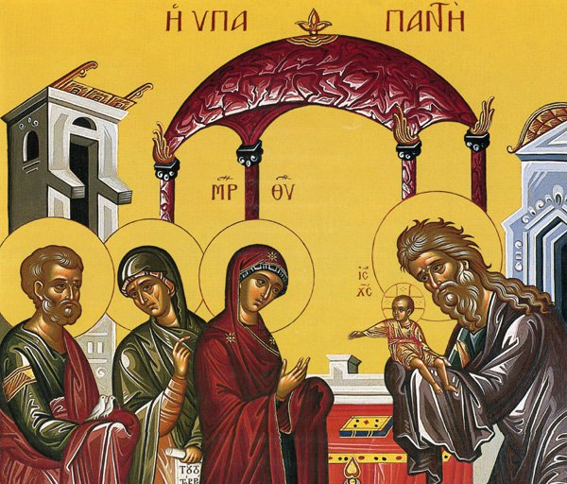
Πόσων ημερών ήταν ο Χριστός όταν Τον πήγαν στον ναό;
40 ημερών

Slide 4
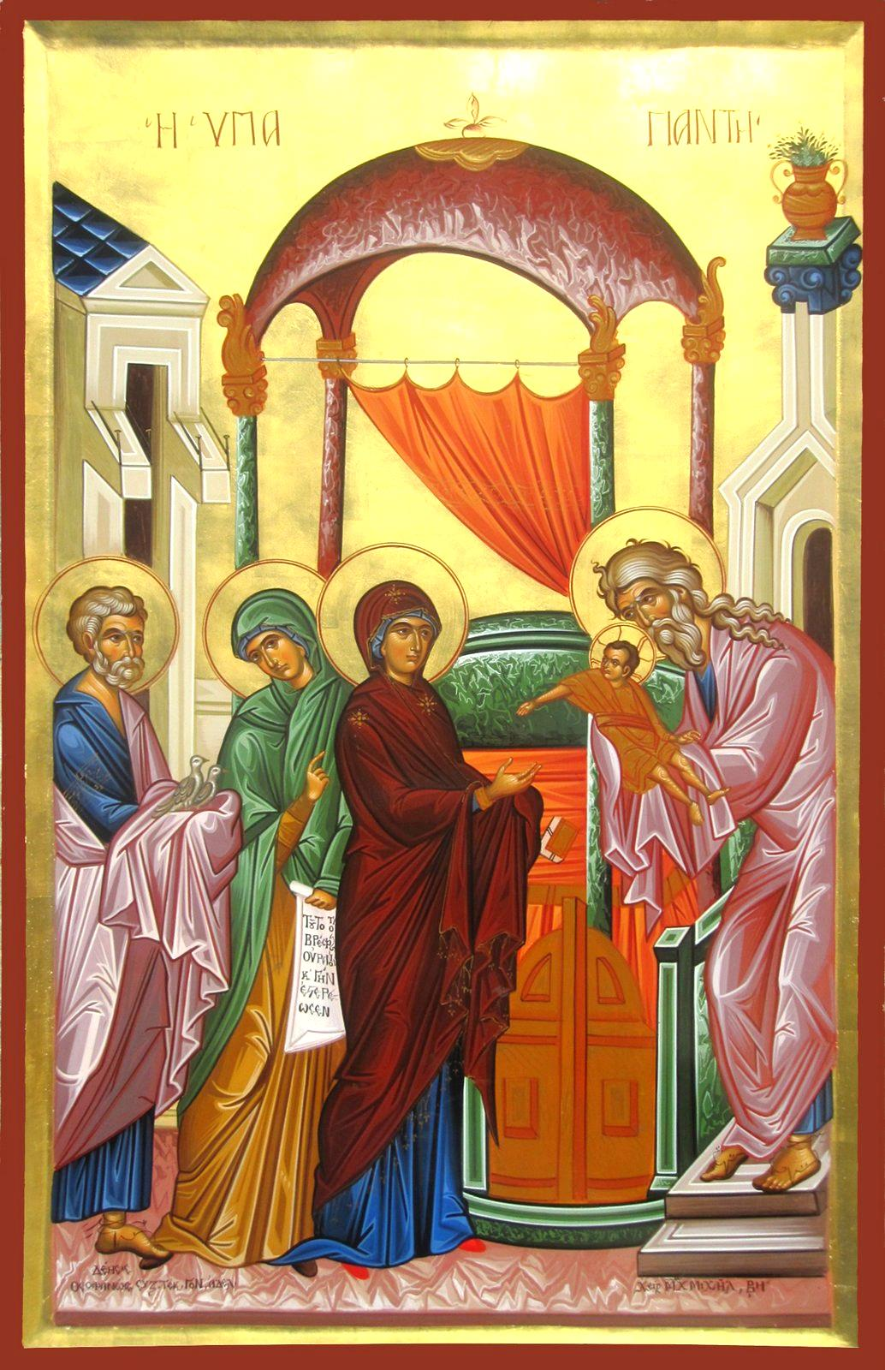
Ένα ζευγάρι τρυγόνια ή δύο μικρά περιστέρια.
Τι πρόσφεραν
οι ιουδαίοι γονείς
όταν σαράντιζε
το παιδί τους;

Slide 5
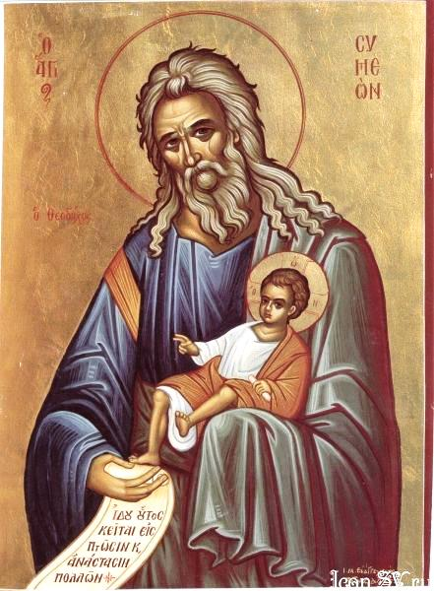
Τώρα, Κύριε, μπορείς να με πάρεις από αυτόν τον κόσμο ειρηνικά, γιατί είδαν τα μάτια μου τον Χριστό…
Τις πρώτες λέξεις που είπε
ο πρεσβύτης Συμεών
μόλις κράτησε τον Ιησού
στα χέρια του.

Slide 6
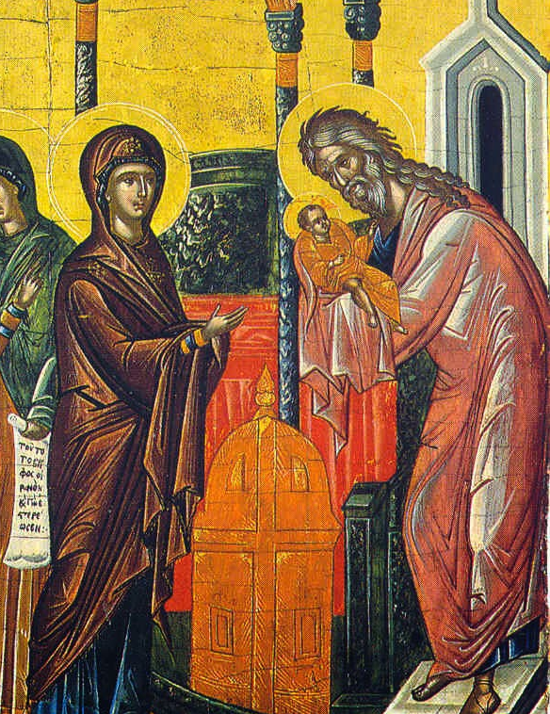
Τι είπε ο Συμεών για την Παναγία;
«Αυτό το παιδί θα γίνει αιτία
άλλοι να αναστηθούν
και άλλοι να πέσουν.
Και τη δική σου καρδιά
θα την διαπεράσει ο πόνος σαν μαχαίρι…»

Slide 7
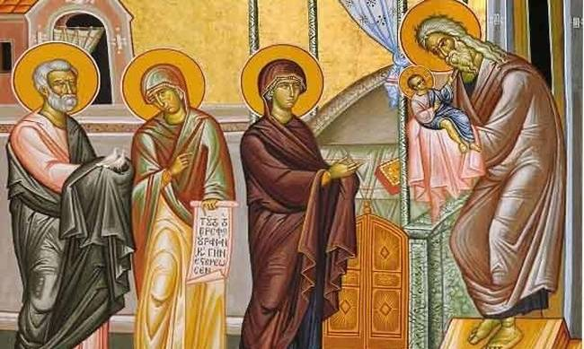
Ομοιότητες και διαφορές
Ομοιότητες:
Φωτοστέφανο
ειλητάριο
δύο περιστεράκια
ο κόκκινος χιτώνας της Παναγίας
Αγία Γραφή
Αγία Τράπεζα
Διαφορές:
Στη μια ο Συμεών κρατάει τον Ιησού, ενώ στην άλλη η Παναγία
στο ένα ειλητάριο υπάρχουν γράμματα, στο άλλο ὀχι
Η προφήτιδα Ἀννα στη μια κοιτάζει σ’εμάς, ενώ στην άλλη μπροστά

